Slide 1
Чемпионат профессионального мастерства «Абилимпикс». Компетенция «Швея».

Slide 2
Актуальность компетенции «Швея»
В условиях современного производства, предприятия, все чаще, нуждаются в узкопрофильных специалистах, которые способны выполнять работу по четкой схеме и заданию. Люди с ограниченными возможностями здоровья, как правило, достаточно свободно могут освоить специальность с минимальными физическими и психологическими нагрузками, которые предполагают работу по максимально подробному плану действий и приемов. К таким специальностям относится «Швея». Профессия предполагает наличие разных разрядов и квалификаций, благодаря чему может быть адаптирована под различные нарушения здоровья. Этими фактами
обусловлена актуальность компетенции.

Slide 3
Требования к уровню квалификации
Конкурсное задание предполагает наличие базовых знаний, умений и навыков, а так же практического опыта в изготовлении изделий малой сложности.
Уметь:
обрабатывать детали, изделия из текстильных материалов;
устранять мелкие неполадки в работе оборудования;
контролировать качества выполненной работы
Знать:
ассортимент швейных изделий и технологические параметры обработки их деталей;
наименование деталей кроя и их местоположение в изделии;
виды и свойства обрабатываемых материалов;
назначение и принцип работы оборудования;
способы устранения мелких неполадок обслуживаемых машин.

Slide 4
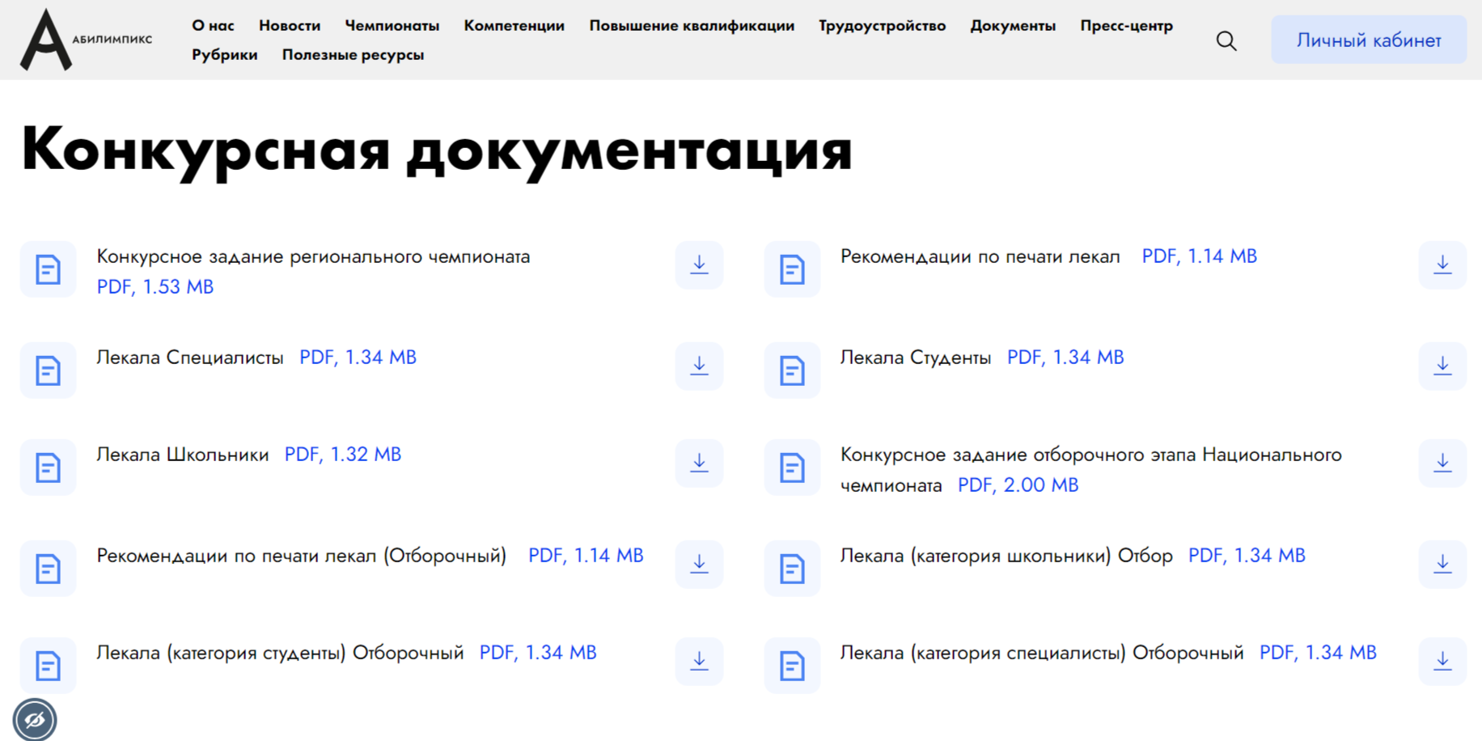

Slide 5
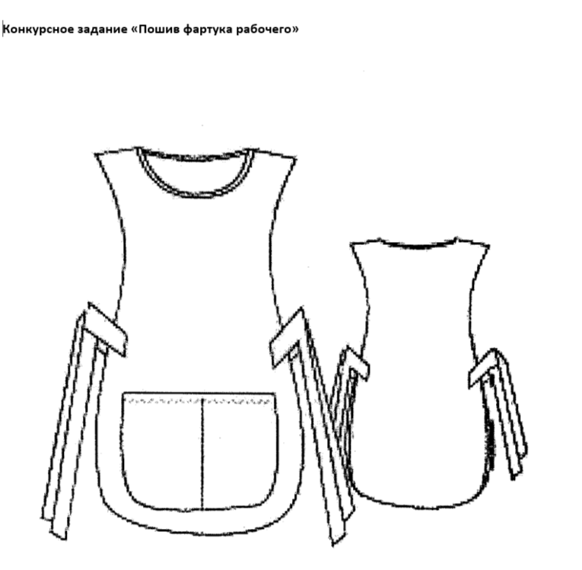
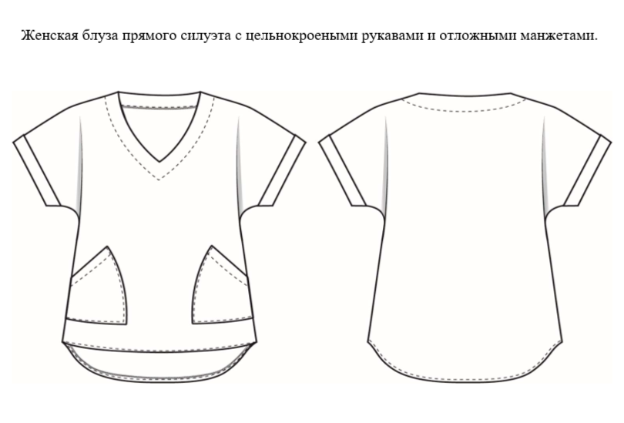

Slide 6
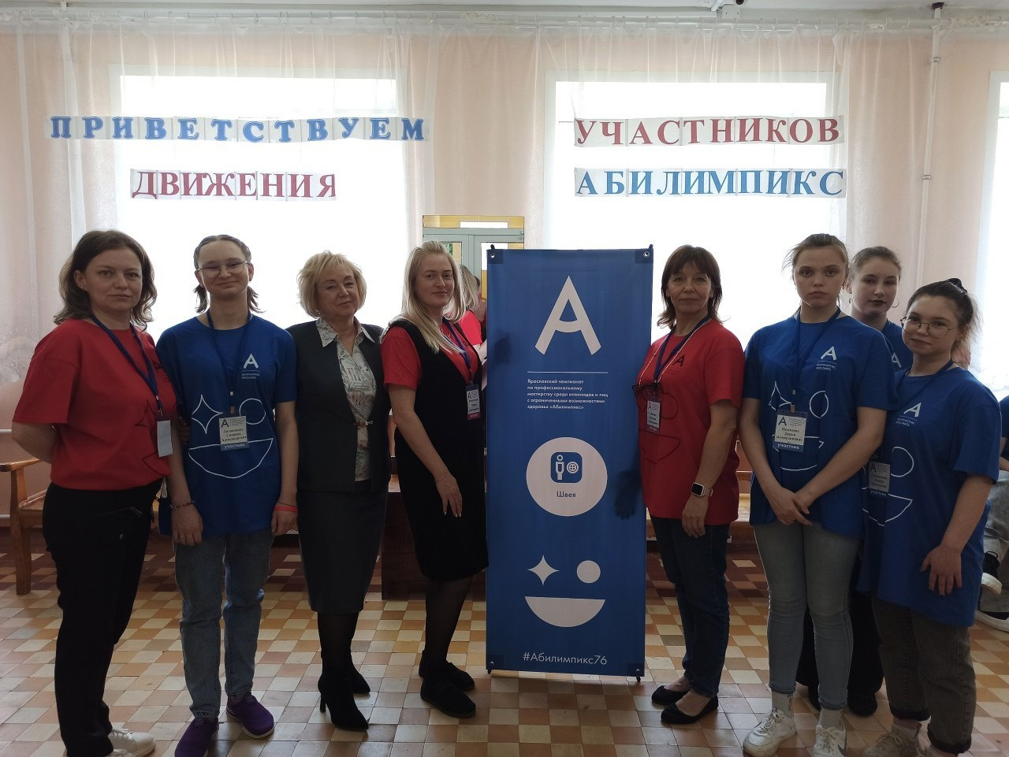

Slide 7
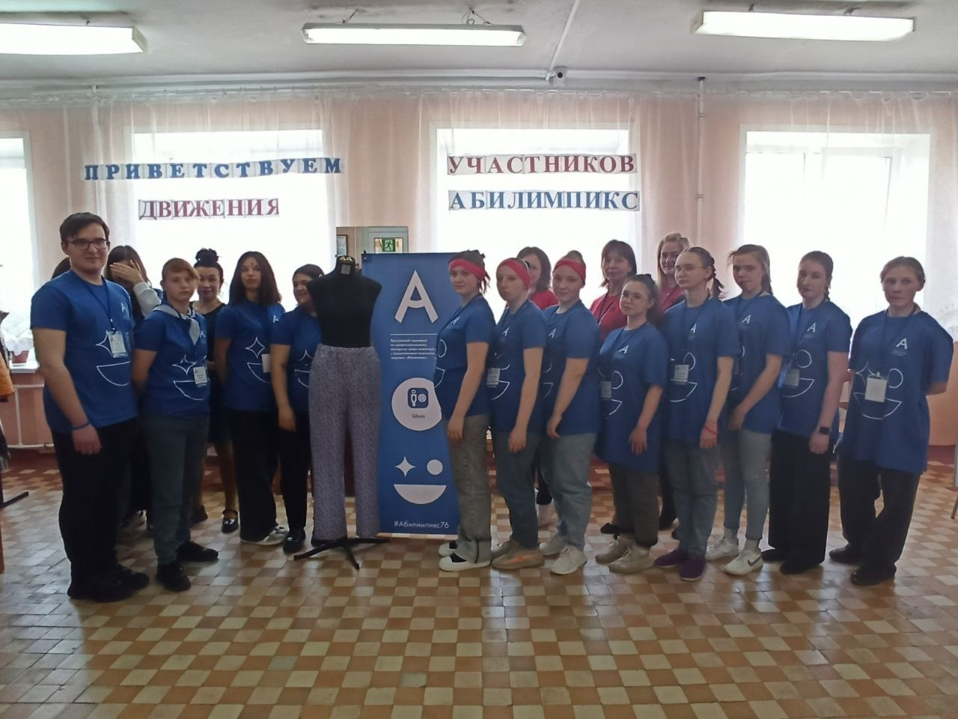

Slide 8
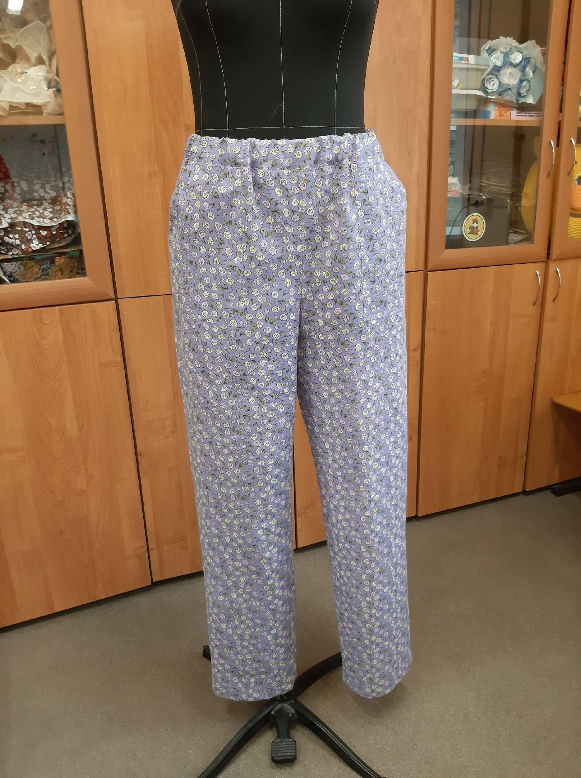
Конкурсное задание: изготовление женских брюк прямого силуэта с накладными карманами и притачным поясом

Slide 9
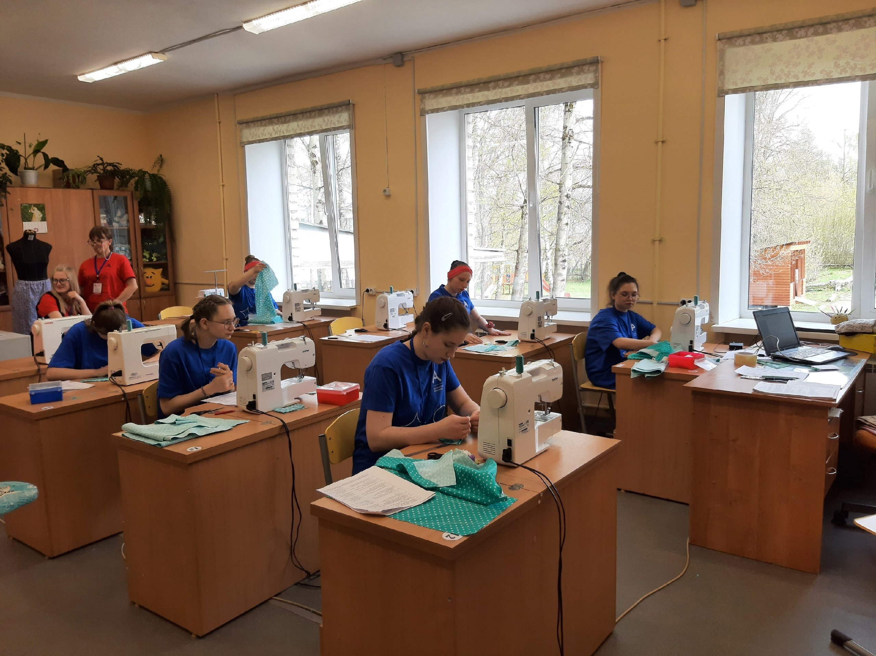

Slide 10
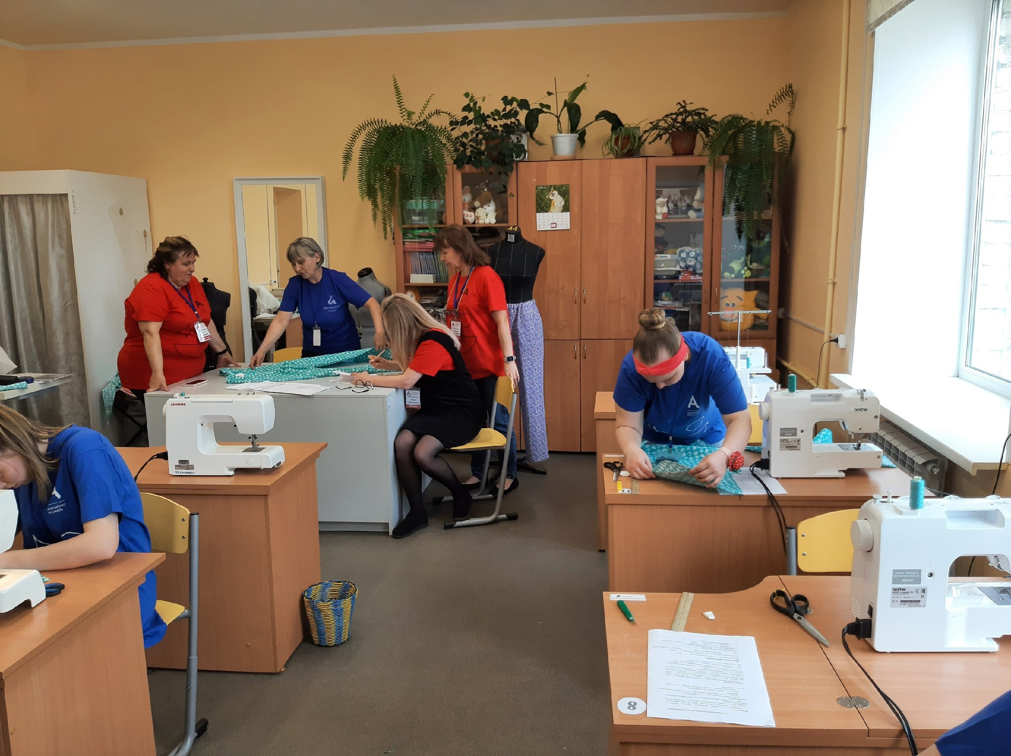

Slide 11
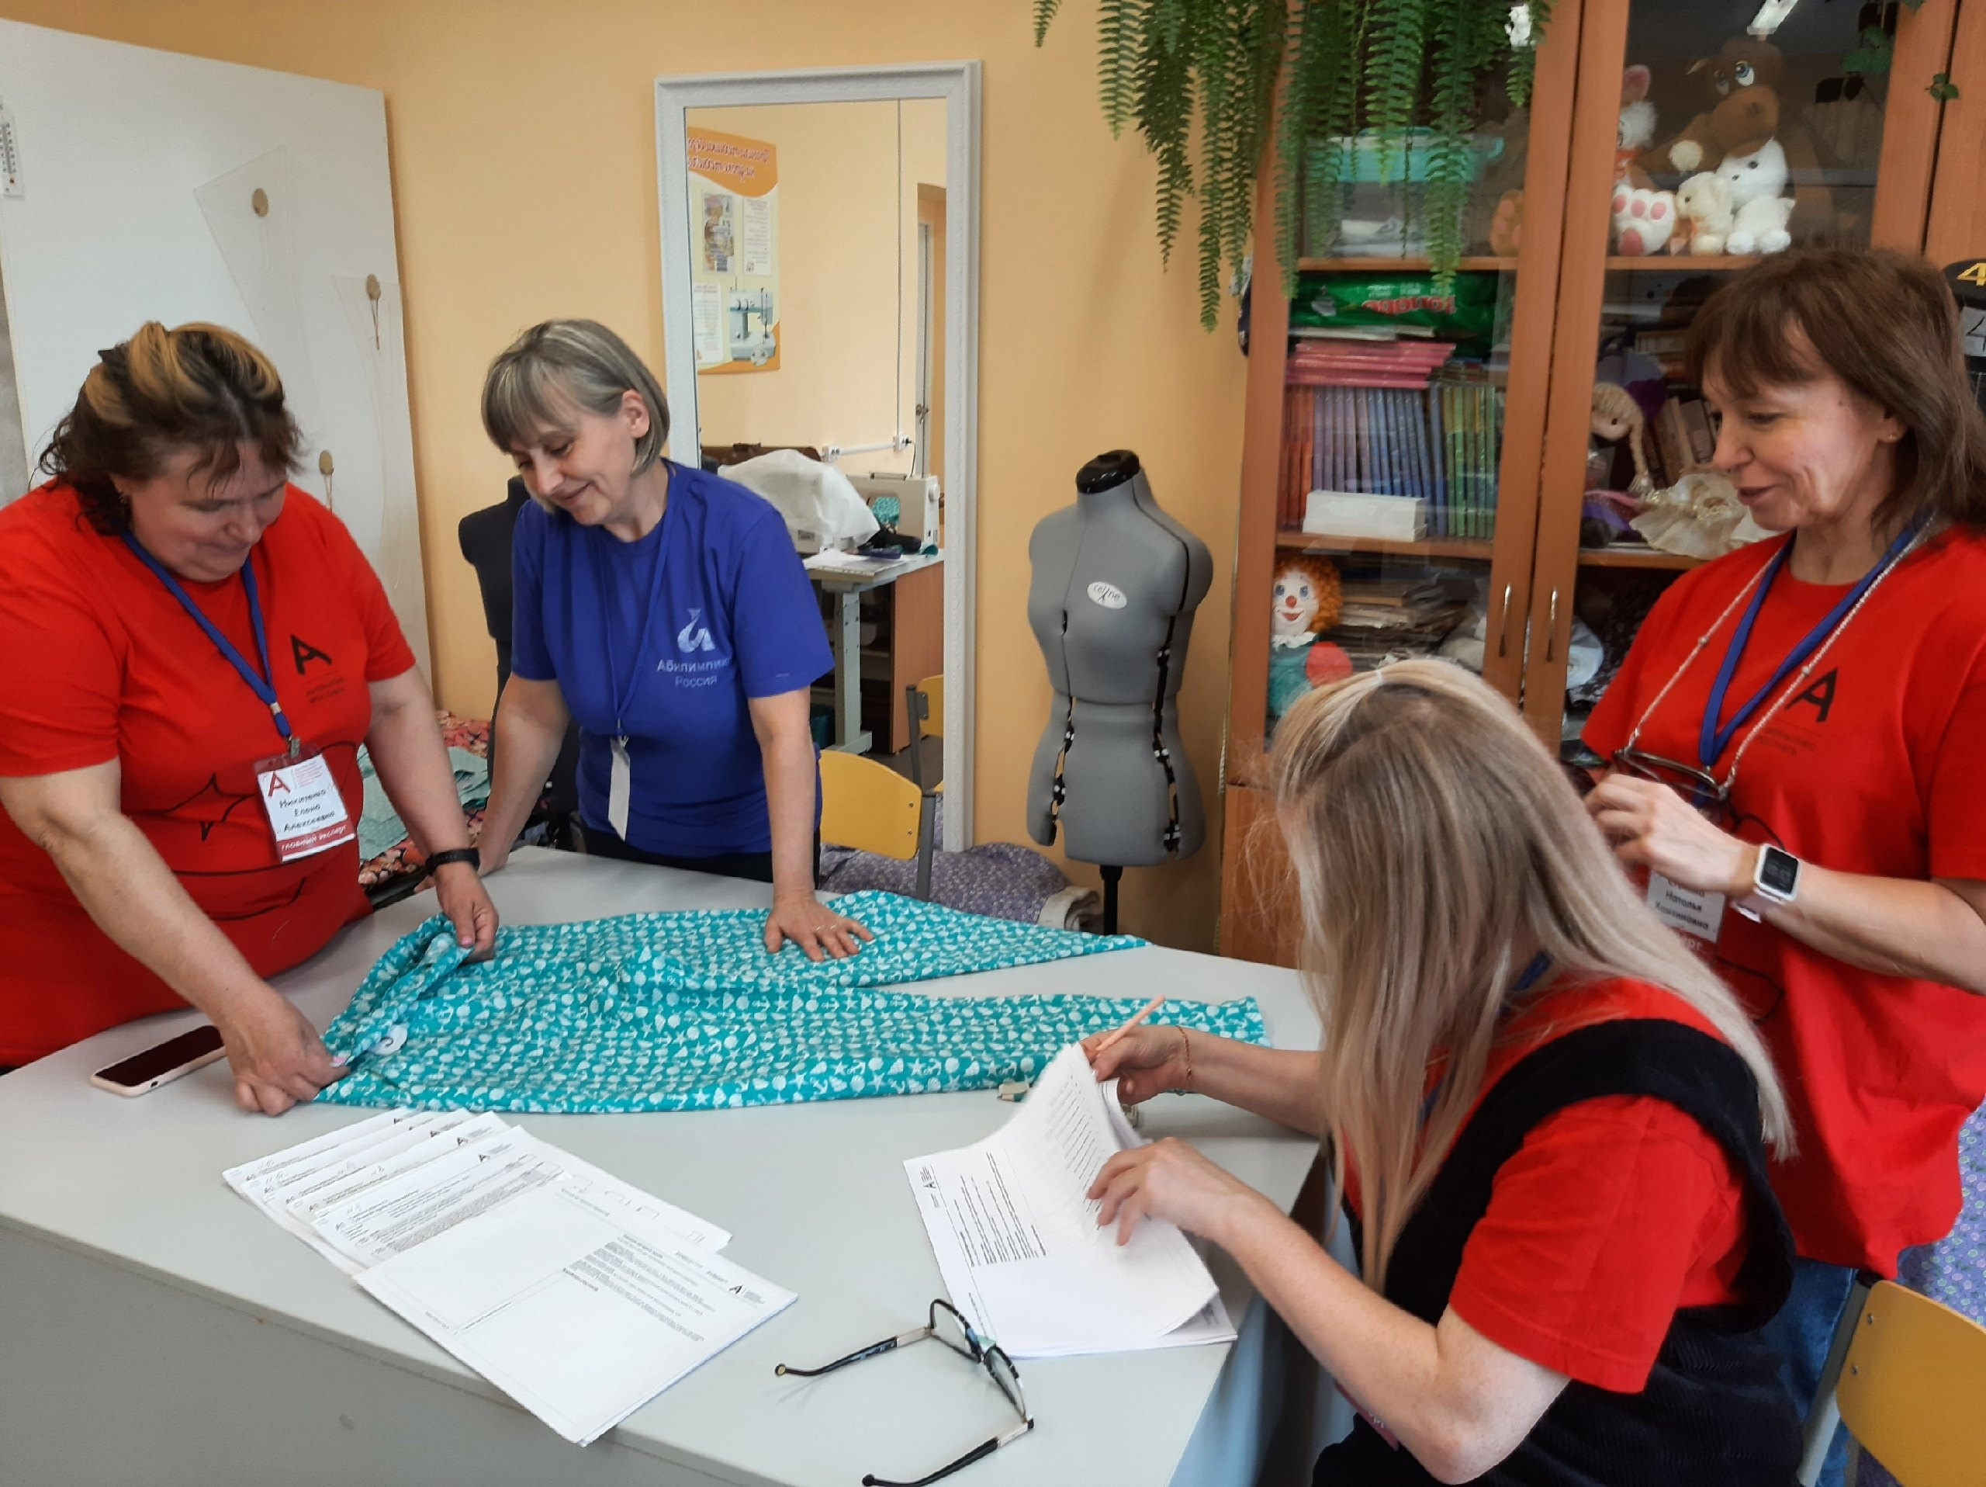

Slide 12
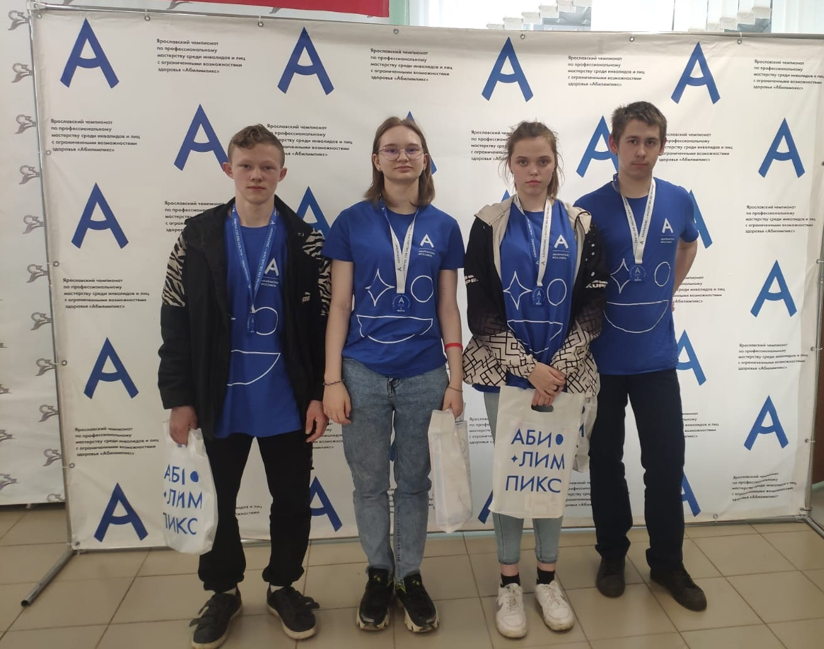

Slide 13
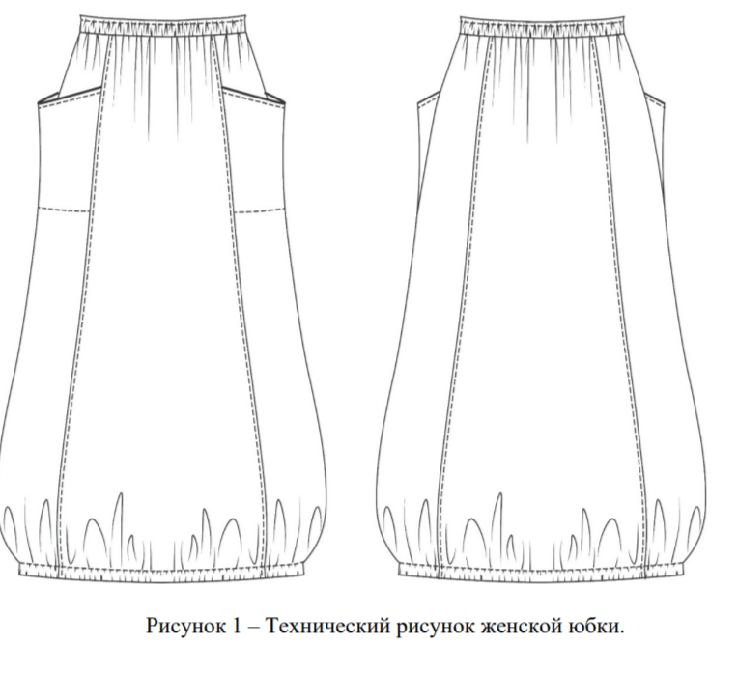
ОТБОРОЧНЫЙ ЭТАП НАЦИОНАЛЬНОГО ЧЕМПИОНАТА «АБИЛИМПИКС» 2024

Slide 14
Чемпионат профессионального мастерства «Абилимпикс». Компетенция «Швея».

